Slide 1

ДОБРОВОЛЬЧЕСКАЯ ДЕЯТЕЛЬНОСТЬ
ГБУ АО «ЭКОЛОГИЯ»

Slide 2
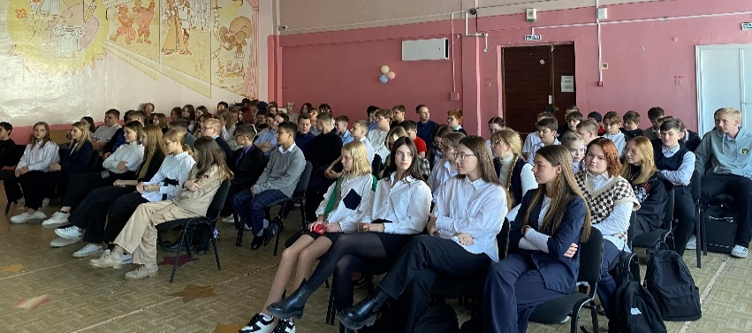
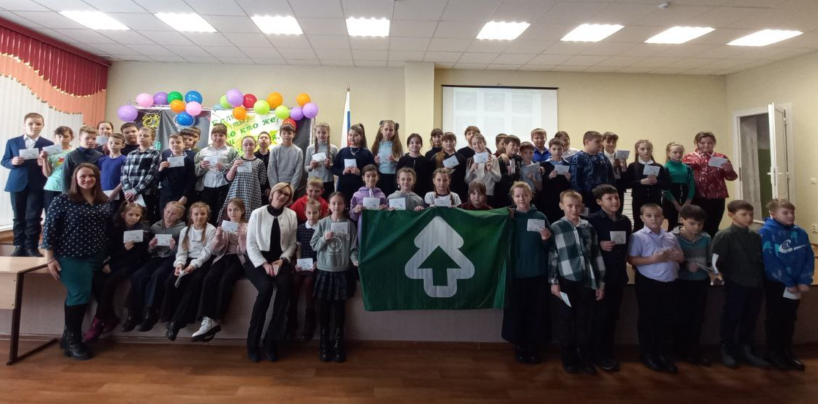
Пропаганда бережного и рационального отношения к природным ресурсам
Проведено более 150 эколого-просветительских мероприятий
Приняло участие более 5700 учащихся дошкольных, школьных, средних и высших учебных заведений области

Slide 3
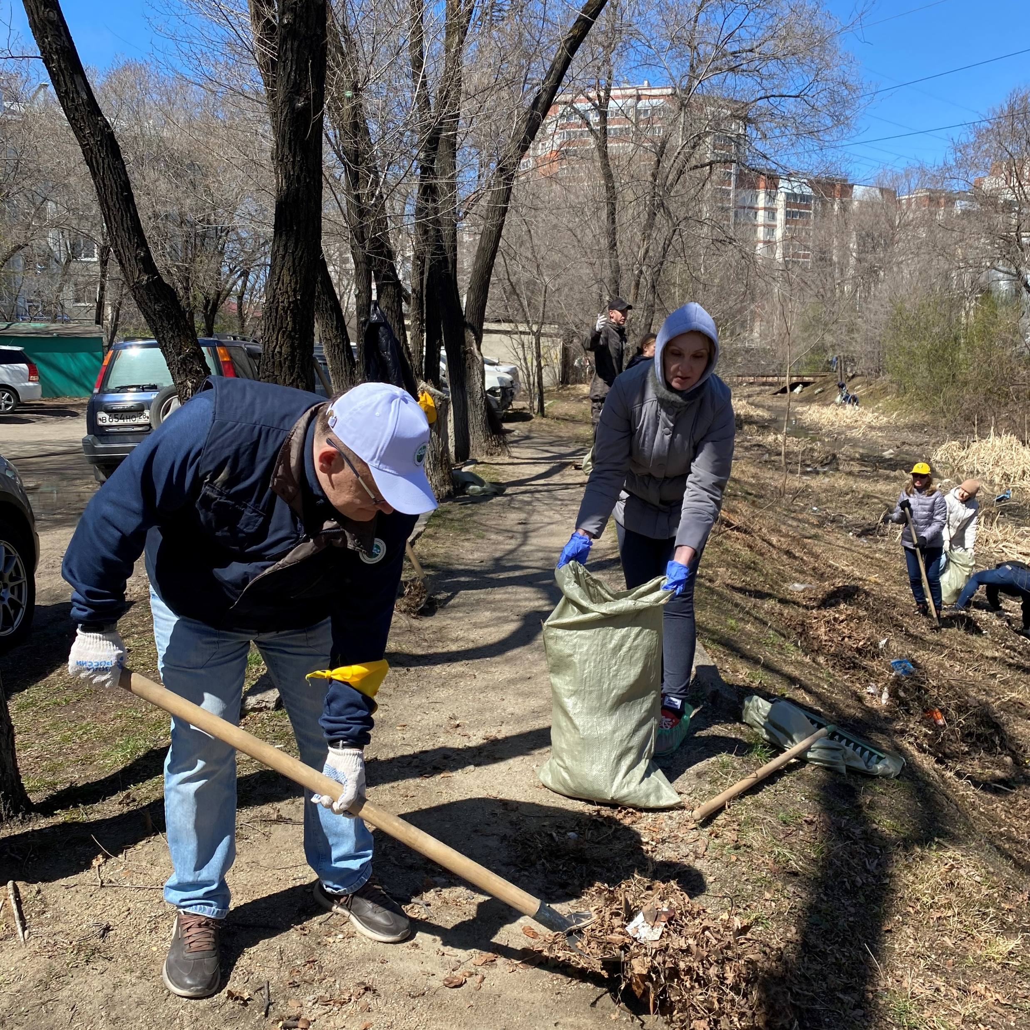
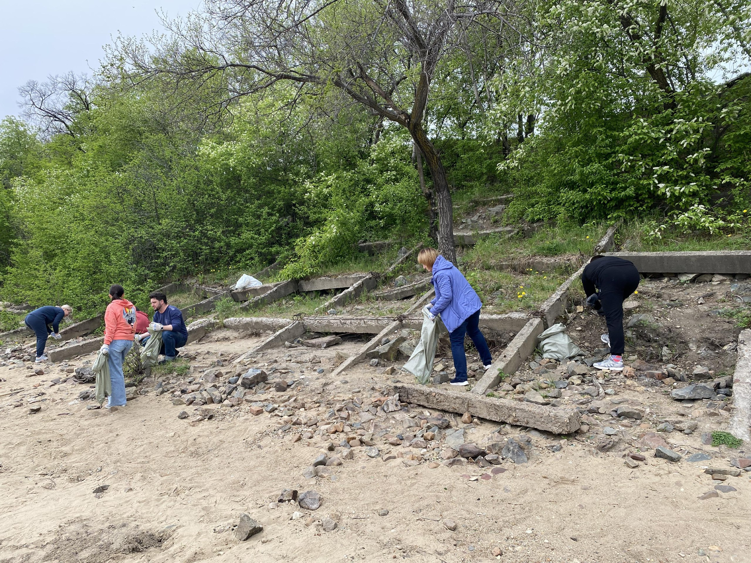
Проведение экологических мероприятий с 2021 по 2024 год
Чемпионат по спортивному сбору мусора «БЛАГОВЕЩЕНСК ЗА ЧИСТОТУ» (внедренная практика цифровой
платформы «Смартека»)
Экологический субботник «Зеленая Весна»
Всероссийская акция по очистке от мусора берегов водных объектов «Вода России»
Акция «Раздельный сбор отходов»
Региональный проект «Водорослям крышка» (внедренная практика цифровой
платформы «Смартека»)
50
мероприятий

Slide 4
Всероссийская акция по очистке от мусора берегов водных объектов «Вода России»
2023 г.
2022 г.
2021 г.
Количество участников, чел. | 37 | 1674 | 4302
Протяженность береговой линии, км | 0,7 | 105 | 154
Объем собранного мусора, м³ | 6,7 | 566 | 1263

Slide 5

Всероссийская акция по очистке от мусора берегов водных объектов «Вода России»
В 2022 году Амурская область поднялась с 85 на 54 позицию в рейтинге активности субъектов
По итогам 2023 года в результате нашего дружеского соревнования регионов - Амурская область на 41 месте.

Slide 6
Всероссийская акция по очистке от мусора берегов водных объектов «Вода России»
В 2024 году ГБУ «Экология», 17 мая, проведена Всероссийская акция по очистке от мусора берегов водных объектов «Вода России» на р. Зея.
Собранно 13,5 м3 мусора, очищен 1 км береговой линии, 121 человек принял участие в Акции.

Slide 7
СПАСИБО ЗА ВНИМАНИЕ!

